Slide 1

贝易运营周报
6.11-6.17

Slide 2
1.
6月产品目标及完成度
运营 | 产品 | 6月目标 | 目前销售额 | 达成率 | 上周销售额
晴天 | 床围栏 | ￥4,000,000 | ￥2,574,059 | 64.35% | ￥1,208,554
晴天 | 浴盆 | ￥250,000 | ￥141,981 | 56.79% | ￥132,298
晴天 | 小蜗牛牙胶 | ￥50,000 | ￥22,431 | 44.86% | ￥9,312
晴天 | 手抓球 | ￥40,000 | ￥16,162 | 40.40% | ￥5,705

Slide 3
1.
床围栏-2周数据对比
单面链接 | 支付金额 | 访客数 | 搜索人数 | 收藏人数 | 加购人数 | 支付人数 | 支付件数 | 转化率 | 客单价 | UV价值 | 搜索占比 | 收藏率 | 加购率
6.4-6.10 | ￥366,169 | 32094 | 6068 | 894 | 2933 | 438 | 504 | 1.36% | 836 | 11.4 | 18.91% | 3.00% | 10.62%
6.11-6.17 | ￥1,006,812 | 38,562 | 8337 | 977 | 4343 | 1039 | 1412 | 2.69% | 969 | 26.1 | 21.62% | 2.53% | 11.26%
环比 | 174.96% | 20.15% | 37.39% | 9.28% | 48.07% | 137.21% | 180.16% | 97.43% | 15.91% | 128.84% | 14.35% | -15.48% | 6.05%
组合装链接 | 支付金额 | 访客数 | 搜索人数 | 收藏人数 | 加购人数 | 支付人数 | 支付件数 | 转化率 | 客单价 | UV价值 | 搜索占比 | 收藏率 | 加购率
6.4-6.10 | ￥81,553 | 5653 | 1710 | 87 | 454 | 77 | 79 | 1.36% | 1059 | 14.4 | 30.25% | 1.54% | 8.03%
6.11-6.17 | ￥222,628 | 7712 | 2283 | 134 | 785 | 201 | 223 | 2.61% | 1108 | 28.9 | 29.60% | 1.74% | 10.18%
环比 | 172.99% | 36.42% | 33.51% | 54.02% | 72.91% | 161.04% | 182.28% | 91.35% | 4.58% | 100.10% | -2.14% | 12.90% | 26.74%
床围栏上周合计支付金额120W，因为狂欢日开卖所以数据上涨；
提升方案：
1. 转化率提升：上周给到详情页，图和文案不契合，安排达人拍摄或机构拍摄；618结束按照358价格返场5天测试效果，
数据好的话后面日常368，活动358 ;日目标销售额8W
2. 品类词：之前日常品类词300+，活动结束增加低价SKU配合BD提升搜索，目标500
3. 品牌词：确定7月营销方案和目标，确定好后按照计划推进；增加抖音素人爆文复刻+红书测评抢占竞品流量
4. 款式开发：单面款、一体式跟进，目前床围栏新配色图案筛选

Slide 4
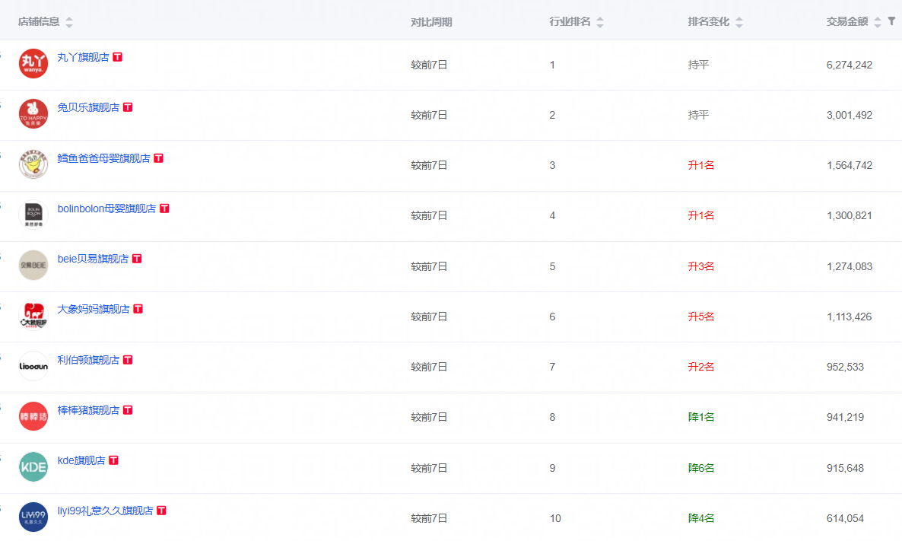
1.
床围栏-市场及排名
近7天店铺排名第5，较上上周提升3名，活动期高客单爆发比较好

Slide 5
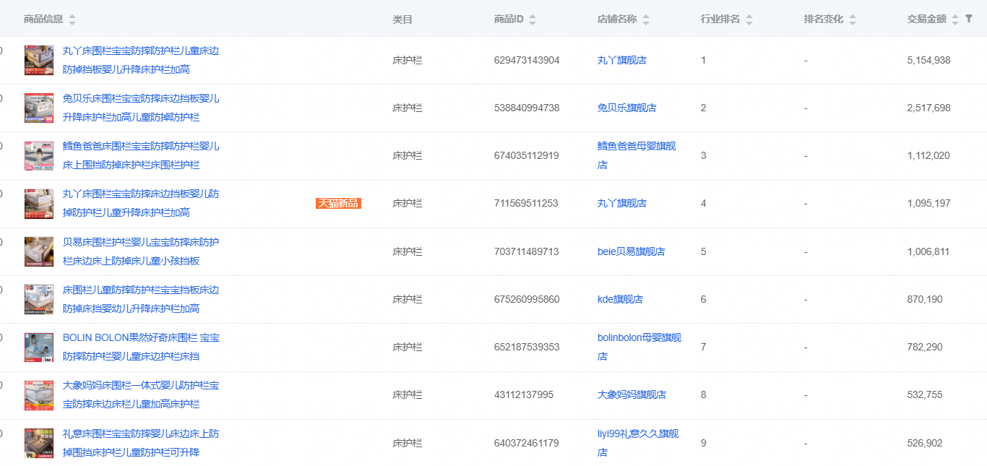
1.
床围栏-市场及排名
近7天单面链接行业排名第5，上上周单面链接排名第7，提升2名。

Slide 6
1.
床围栏-竞品数据对比
商品信息 | 交易金额 | 访客人数 | 搜索人数 | 收藏人数 | 加购人数 | 支付人数 | 支付件数 | 支付转化率 | 客单价 | UV价值 | 搜索占比 | 收藏率 | 加购率
贝易 | 1006812 | 38562 | 8337 | 977 | 4343 | 1040 | 1412 | 2.70% | 968.53 | 26.11 | 21.62% | 2.53% | 11.26%
果然好奇 | 782291 | 20997 | 4611 | 625 | 3036 | 1036 | 2345 | 4.94% | 754.79 | 37.26 | 21.96% | 2.98% | 14.46%
倍数 | 0.8 | 0.5 | 0.6 | 0.6 | 0.7 | 1.0 | 1.7 | 1.8 | 0.8 | 1.4 | 1.0 | 1.2 | 1.3
丸丫 | 5154935 | 324638 | 139964 | 6734 | 47277 | 17346 | 25199 | 5.34% | 297.18 | 15.88 | 43.11% | 2.07% | 14.56%
倍数 | 5.1 | 8.4 | 16.8 | 6.9 | 10.9 | 16.7 | 17.8 | 2.0 | 0.3 | 0.6 | 2.0 | 0.8 | 1.3
关键词 | 搜索人数 | 点击人数 | 支付转化率 | 支付人数
贝易 | 5968 | 2544 | 2.59% | 66
果然好奇 | 7605 | 3400 | 2.88% | 98
倍数 | 1.27 | 1.34 | 1.11 | 1.48
丸丫 | 43026 | 33087 | 5.90% | 1953
倍数 | 7.21 | 13.01 | 2.28 | 29.59
上周床围栏单链接销售额超过果然好奇，品牌词果然好奇点击人数是我们的1.34倍，果然好奇主要品牌词流量来自于自来水流量，果然好奇营销发力较少，小红书做横测抢果然好奇客户

Slide 7
1.
床围栏-竞品数据对比
流量来源 | 贝易 |  |  |  | 果然好奇 |  |  |  | 丸丫
 | 交易金额 | 访客人数 | 支付人数 | 转化率 | 交易金额 | 访客人数 | 支付人数 | 转化率 | 交易金额 | 访客人数 | 支付人数 | 转化率
手淘搜索 | 221247 | 8888 | 211 | 2.37% | 149452 | 4896 | 182 | 3.71% | 1822666 | 125026 | 5946 | 4.75%
购物车 | 550548 | 3229 | 534 | 16.54% | 469314 | 2420 | 581 | 24% | 2843531 | 32896 | 9074 | 27.58%
我的淘宝 | 138144 | 1984 | 145 | 7.31% | 142060 | 2012 | 201 | 9.99% | 774848 | 27611 | 2706 | 9.79%
手淘旺信 | 168980 | 1701 | 175 | 10.29% | 159576 | 1486 | 204 | 13.72% | 825765 | 19274 | 2672 | 13.86%
天猫榜单 | 25867 | 1560 | 21 | 1.35% | 12290 | 531 | 13 | 2.44% | 233103 | 12661 | 732 | 5.78%
手淘推荐 | 39862 | 1270 | 38 | 2.99% | 45023 | 1006 | 51 | 5.07% | 222245 | 11713 | 684 | 5.84%
淘内待分类 | 59913 | 947 | 61 | 6.44% | 66231 | 567 | 82 | 14.45% | 200658 | 6957 | 656 | 9.43%
手淘淘宝直播 | 68492 | 750 | 62 | 8.27% | 47022 | 431 | 59 | 13.68% | 212460 | 4220 | 641 | 15.19%
一淘 | 71770 | 174 | 71 | 40.80% | 68270 | 203 | 87 | 42.85% | 261406 | 1938 | 845 | 43.59%
直通车 | 188179 | 12198 | 191 | 1.57% | 109199 | 9070 | 134 | 1.47% | 153809 | 7674 | 499 | 6.50%
引力魔方 | 6022 | 5313 | 8 | 0.15% | 8589 | 71 | 12 | 16.90% | 262194 | 41920 | 886 | 2.11%
万相台 | 131251 | 1943 | 124 | 6.38% | 2959 | 5 | 2 | 39.99% | 0 | 19 | 0 | 0
淘宝客 | 102287 | 2051 | 95 | 4.63% | 49493 | 234 | 67 | 28.62% | 510261 | 53522 | 1652 | 3.08%
其他入口榜单 | 18314 | 1226 | 16 | 1.31% | 8599 | 375 | 9 | 2.40% | 155444 | 7840 | 478 | 6.10%
其他猜你喜欢 | 37076 | 479 | 34 | 7.10% | 43345 | 480 | 49 | 10.20% | 194555 | 5466 | 600 | 10.97%
品销宝- 明星店铺 | 0 | 0 | 0 | 0 | 40718 | 1053 | 49 | 4.65% | - | - | - | -
搜索和直通车流量超过果然好奇，丸丫因为客单价低原因引力魔方和淘客数据都比较好

Slide 8
1.
床围栏-直通车
直通车 | 花费 | 点击量 | CPC | 点击率 | 直接加购数 | 加购率 | 直接成交笔数 | 直接转化率 | 直接成交金额 | 直接ROI
6.4-6.10 | 39969 | 12,945 | 3.1 | 7.27% | 1454 | 11.23% | 143 | 1.10% | 111310 | 2.8
6.11-6.17 | 65831 | 16,290 | 4.0 | 6.47% | 2,225 | 13.66% | 389 | 2.39% | 331201 | 5.0
环比 | 64.71% | 25.84% | 30.89% | -11.00% | 53.03% | 21.60% | 172.03% | 116.17% | 197.55% | 80.65%
引力魔方 | 花费 | 点击量 | CPC | 点击率 | 加购数 | 加购率 | 总成交金额 | 总成交笔数 | 转化率 | ROI
6.4-6.10 | 3580 | 3,067 | 1.2 | 0.93% | 195 | 6.36% | 2843 | 4 | 0.13% | 0.8
6.11-6.17 | 5686 | 5,640 | 1.0 | 1.92% | 168 | 2.98% | 14417 | 21 | 0.37% | 2.5
环比 | 58.83% | 83.89% | -13.63% | 106.45% | -13.85% | -53.15% | 407.08% | 425.00% | 185.49% | 219.26%
万象台 | 花费 | 点击量 | CPC | 点击率 | 加购数 | 加购率 | 直接成交金额 | 直接成交笔数 | 转化率 | ROI
6.4-6.10 | 2978 | 681 | 4.4 | 3.04% | 81 | 11.89% | 19868 | 22 | 3.23% | 6.7
6.11-6.17 | 3941 | 957 | 4.1 | 3.24% | 178 | 18.60% | 60972 | 68 | 7.11% | 15.5
环比 | 32.30% | 40.53% | -5.85% | 6.58% | 119.75% | 56.38% | 206.88% | 209.09% | 119.95% | 131.95%
付费推广还是以直通车拉新为主，直接投产在5，引力魔方和万象台少量投放

Slide 9
1.
床围栏-SKU销售占比
属性信息 | 交易金额 | 占比
熊宝宝(x1)+小星星(x2) | 1566138 | 30.38%
简灰 | 1438632 | 27.91%
小星星 | 739803 | 14.35%
熊宝宝 | 401999 | 7.80%
白金 | 282893 | 5.49%
爱心兔(x1)+粉星星(x2) | 249968 | 4.85%
嘟嘟象(x1)+小月牙(x2) | 145956 | 2.83%
爱心兔 | 103953 | 2.02%
粉星星 | 85772 | 1.66%
小月牙 | 69780 | 1.35%
嘟嘟象 | 58679 | 1.14%
粉森林【基础薄款】 | 10978 | 0.21%
属性信息 | 交易金额 | 占比
云母灰 | 618762 | 61.46%
贝母灰 | 266158 | 26.44%
贝易卡其 | 121891 | 12.11%
属性信息 | 交易金额 | 占比
豆乳 | 260587 | 33.31%
山石 | 250807 | 32.06%
鸟鸣 | 108239 | 13.84%
龙猫特别款 | 82974 | 10.61%
浪诵 | 79683 | 10.19%
云母灰占比61.46%，贝母灰占比26.44%有所提升，果然好奇灰色款占比76%，丸丫灰色款占比80%

Slide 10
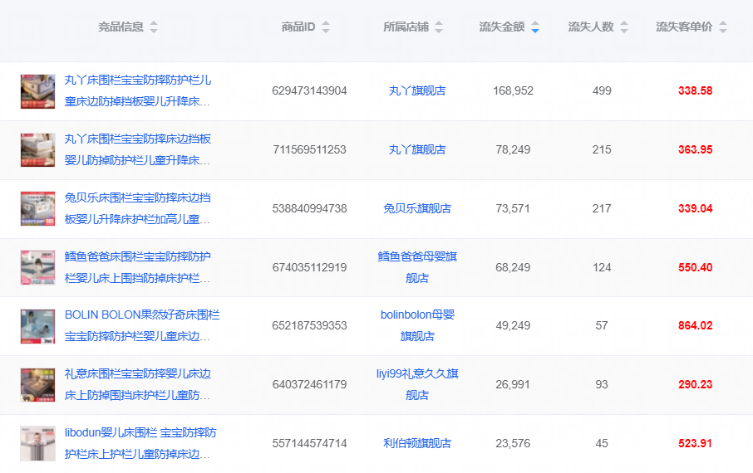
1.
床围栏-竞品流失
近７天合计流失金额876544，流失人数2045，主要是流失到市面低价款；
我们相较于果然好奇、利伯顿在于缺少防撞棉，预计6.20大货生产出来。

Slide 11
1.
床围栏-品牌词分析
日期 | 关键词 | 搜索人数 | 点击人数 | 交易金额 | 支付转化率 | 支付人数 | 客单价
2023/6/4 | 贝易床围栏 | 708 | 273 | 716 | 0.37% | 1 | 716
2023/6/5 | 贝易床围栏 | 665 | 248 | 5748 | 2.82% | 7 | 821
2023/6/6 | 贝易床围栏 | 589 | 239 | 3193 | 1.67% | 3 | 1064
2023/6/7 | 贝易床围栏 | 546 | 224 | 1664 | 0.89% | 2 | 832
2023/6/8 | 贝易床围栏 | 600 | 238 | 2122 | 1.26% | 3 | 707
2023/6/9 | 贝易床围栏 | 593 | 209 | 2148 | 1.44% | 3 | 716
2023/6/10 | 贝易床围栏 | 597 | 244 | 4634 | 2.05% | 5 | 927
合计 |  | 4298 | 1675 | 20225 | 1.43% | 24 | 843
2023/6/11 | 贝易床围栏 | 536 | 202 | 3624 | 1.98% | 4 | 906
2023/6/12 | 贝易床围栏 | 590 | 224 | 7158 | 3.57% | 8 | 895
2023/6/13 | 贝易床围栏 | 561 | 223 | 4232 | 1.35% | 3 | 1411
2023/6/14 | 贝易床围栏 | 695 | 285 | 0 | 0 | 0 | 0
2023/6/15 | 贝易床围栏 | 1192 | 543 | 17544 | 3.13% | 17 | 1032
2023/6/16 | 贝易床围栏 | 1009 | 528 | 10980 | 2.65% | 14 | 784
2023/6/17 | 贝易床围栏 | 858 | 351 | 11277 | 4.27% | 15 | 752
合计 |  | 5441 | 2356 | 54815 | 2.59% | 61 | 899
同比 |  | 26.59% | 40.66% | 171.03% | 80.70% | 154.17% | 6.63%
上周抖音有1篇宝宝荡秋千爆文，日均点击人数500+，小红书做横测+抖音复刻爆文提升品牌热度

Slide 12
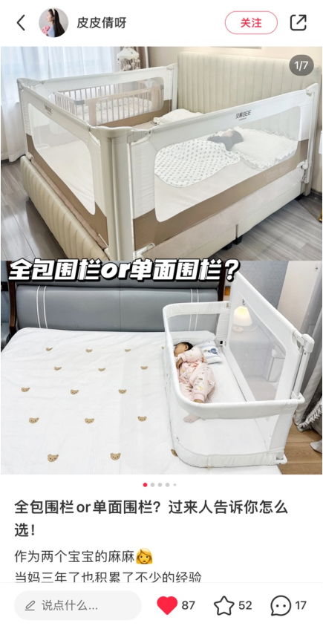
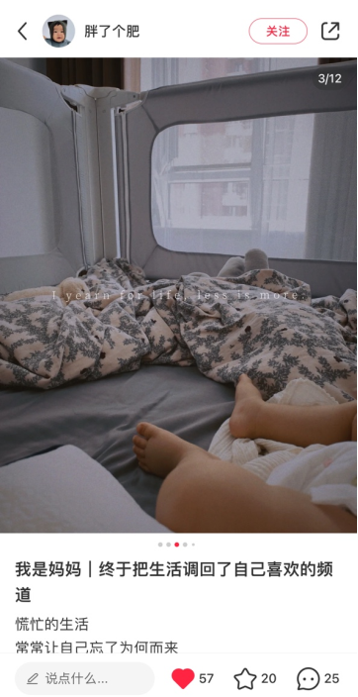
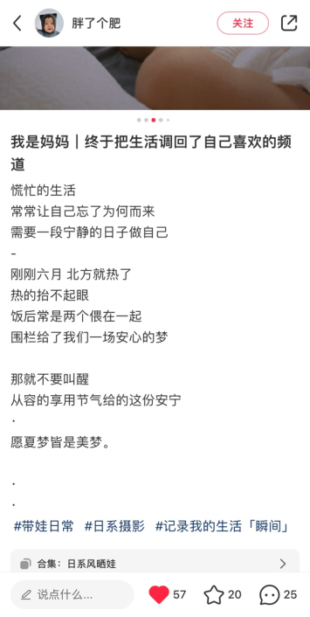
1.
床围栏-小红书图文
上周投流费用5040，点击成本0.65，互动成本3.3元左右，活动期间加大干货种草类型文章投放，
抖音那种荡秋千的文章也可以发到小红书看看效果

Slide 13
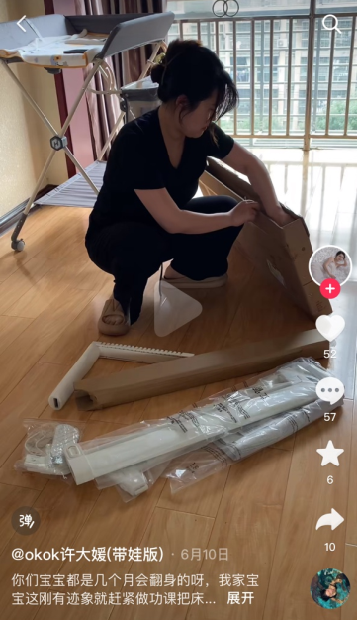
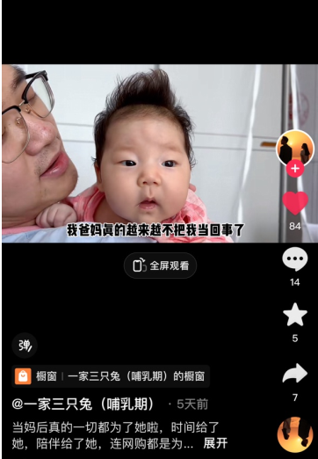
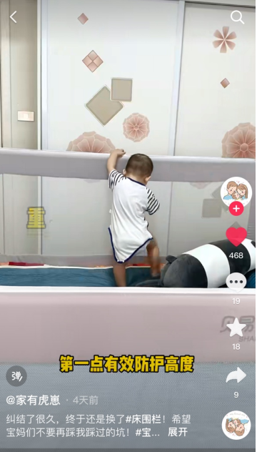
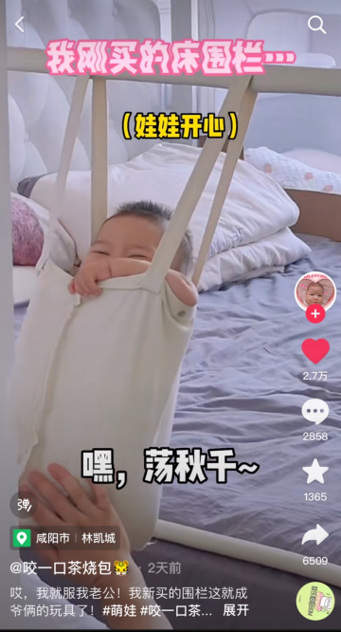
1.
床围栏-抖音
达人记录生活并种草这种数据还行，但是不能大爆；抖音重点推进找素人拍竞品的痛点：防护高度低、摇晃、卡缝隙等；
以及我们的有点稳固、无缝隙等，小红书偏安利，抖音偏曝光。

Slide 14
1.
浴盆-2周数据对比
浴盆 | 支付金额 | 访客数 | 搜索人数 | 收藏人数 | 加购人数 | 买家数 | 支付件数 | 转化率 | 客单价 | UV价值 | 搜索占比 | 收藏率 | 加购率
6.4-6.10 | 5242 | 1905 | 678 | 65 | 152 | 13 | 14 | 0.68% | 403 | 2.75 | 35.59% | 3.41% | 7.98%
6.11-6.17 | 132299 | 9986 | 4140 | 550 | 2852 | 402 | 455 | 4.03% | 329 | 13.25 | 41.46% | 5.51% | 28.56%
环比 | 2423.83% | 424.20% | 510.62% | 746.15% | 1776.32% | 2992.31% | 3150.00% | 489.91% | -18.38% | 381.46% | 16.49% | 61.42% | 257.94%
上周浴盆真实销售额13W，618期间购买氛围比较浓，上周直通车+营销爆文带动销售增长；
提升点：
1. 转化率：日常转化率估计在1.5%左右，目前新品基础评价太少，确定好营销计划安排15条晒图评价；
2. 淘客：恢复日常后价格提高，通过淘客+关联销售+咨询客服享优惠价这个月销量冲到1000+，
3. 营销：小红书端少量铺设干货种草、测评类，抖音大量铺设萌娃类视频增加曝光，数据好的再复刻到小红书，站外过来的咨询客服享优惠
4. 手淘：活动结束后增加浴网浴垫套餐降低展示价，配合BD拉升手淘，目标7月5日品类词手淘500，目前大促243
5. 开发赠品提升性价比：水中玩具小黄鸭、花洒等赠品采购，营造一个更温馨的洗澡玩水环境，提升氛围感，抖音这块也更有看点
6. 引导发逛逛：引导客户晒图、发逛逛返20红包，加快评价堆积和内容种草

Slide 15
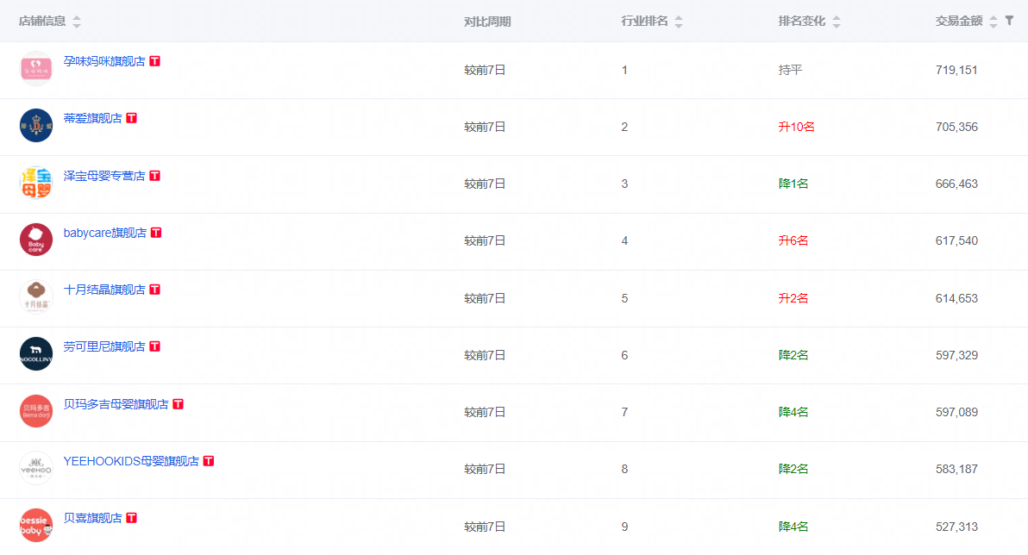
1.
浴盆-市场及排名

Slide 16
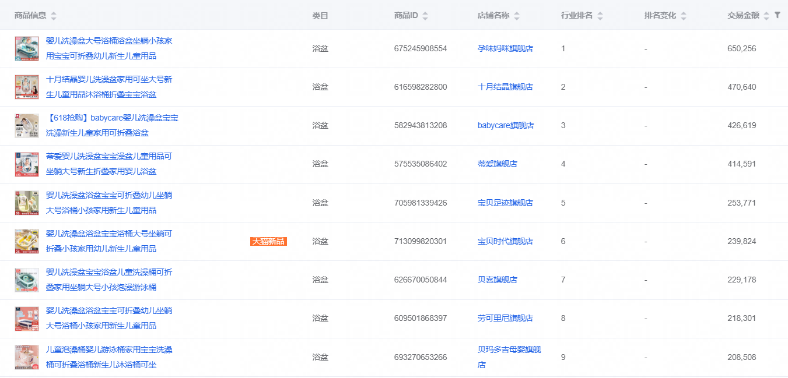
1.
浴盆-市场及排名

Slide 17
1.
浴盆-竞品数据对比
商品信息 | 交易金额 | 访客人数 | 搜索人数 | 收藏人数 | 加购人数 | 支付人数 | 支付件数 | 支付转化率 | 客单价 | UV价值 | 搜索占比 | 收藏率 | 加购率
贝易 | 137831 | 9986 | 4140 | 550 | 2852 | 420 | 473 | 4.20% | 328.38 | 13.8 | 41.46% | 5.51% | 28.56%
bc | 426618 | 49508 | 6712 | 543 | 6328 | 2061 | 2167 | 4.16% | 207.01 | 8.62 | 13.56% | 1.10% | 12.78%
倍数 | 3.10 | 4.96 | 1.62 | 0.99 | 2.22 | 4.91 | 4.58 | 0.99 | 0.63 | 0.62 | 0.33 | 0.20 | 0.45
蒂爱 | 414589 | 29878 | 3712 | 619 | 4620 | 1864 | 1964 | 6.24% | 222.44 | 13.88 | 12.42% | 2.07% | 15.46%
倍数 | 3.01 | 2.99 | 0.90 | 1.13 | 1.62 | 4.44 | 4.15 | 1.49 | 0.68 | 1.01 | 0.30 | 0.38 | 0.54
活动期bc销售额是我们3倍左右，访客数是我们的5倍，需要增加付费流量，我们的加购率在20%左右，远高于竞品，
bc加购率在10%左右，我们产品卖点有优势，但是价格过高导致实际转化没那么理想。

Slide 18
1.
浴盆-竞品数据对比
流量来源 | 贝易 |  |  |  | bc |  |  |  | 蒂爱
 | 交易金额 | 访客人数 | 支付人数 | 转化率 | 交易金额 | 访客人数 | 支付人数 | 转化率 | 交易金额 | 访客人数 | 支付人数 | 转化率
手淘搜索 | 52432 | 4118 | 134 | 3.25% | 55195 | 6845 | 261 | 3.81% | 44409 | 4028 | 207 | 5.14%
购物车 | 70629 | 1367 | 231 | 16.90% | 199788 | 5179 | 970 | 18.72% | 230744 | 3916 | 1004 | 25.63%
我的淘宝 | 16556 | 557 | 50 | 8.98% | 42359 | 3322 | 201 | 6.05% | 47261 | 4062 | 207 | 5.09%
手淘推荐 | 4767 | 231 | 17 | 7.36% | 11358 | 1350 | 56 | 4.15% | 11101 | 831 | 48 | 5.78%
手淘淘宝直播 | 5347 | 192 | 16 | 8.33% | 18893 | 788 | 87 | 11.03% | 16762 | 728 | 71 | 9.75%
淘内待分类 | 3323 | 183 | 12 | 6.56% | 20756 | 1023 | 105 | 10.26% | 19775 | 896 | 84 | 9.37%
手淘旺信 | 8932 | 171 | 26 | 15.20% | 21716 | 921 | 103 | 11.17% | 24605 | 937 | 110 | 11.74%
手淘其他店铺 | 1231 | 64 | 4 | 6.25% | 3216 | 390 | 14 | 3.58% | 1824 | 206 | 9 | 4.37%
手淘消息中心 | 3024 | 57 | 9 | 15.79% | 8466 | 311 | 36 | 11.57% | 7613 | 346 | 32 | 9.24%
订阅 | 378 | 43 | 1 | 2.33% | 916 | 164 | 4 | 2.44% | 564 | 59 | 3 | 5.08%
一淘 | 5791 | 42 | 20 | 47.62% | 19115 | 270 | 102 | 37.77% | 22033 | 241 | 109 | 45.21%
淘口令分享 | 1476 | 33 | 4 | 12.12% | 3919 | 141 | 18 | 12.77% | 7099 | 253 | 31 | 12.25%
短视频全屏页上下滑 | 0 | 33 | 0 | 0 | 415 | 46 | 3 | 6.52% | 0 | 25 | 0 | 0
日常营销活动 | 861 | 29 | 3 | 10.34% | 5517 | 320 | 34 | 10.62% | 7303 | 380 | 51 | 13.41%
直通车 | 30516 | 2990 | 107 | 3.58% | 59519 | 8748 | 281 | 3.20% | 56774 | 8206 | 262 | 3.19%
万相台 | 9222 | 535 | 30 | 5.61% | 55894 | 12371 | 271 | 2.18% | 17174 | 1866 | 73 | 3.91%
引力魔方 | 960 | 102 | 4 | 3.92% | 11299 | 5940 | 57 | 0.96% | 5786 | 3446 | 24 | 0.70%
淘宝客 | 15198 | 272 | 54 | 19.85% | 54896 | 3541 | 337 | 9.51% | 28332 | 529 | 125 | 23.62%
其他猜你喜欢 | 3895 | 141 | 14 | 9.93% | 8554 | 447 | 41 | 9.17% | 9767 | 378 | 41 | 10.84%
首页推荐-微详情 | 872 | 87 | 3 | 3.45% | 2790 | 888 | 15 | 1.69% | 1333 | 448 | 7 | 1.56%
品销宝- 明星店铺 | 0 | 0 | 0 | 0 | - | - | - | - | 32352 | 1749 | 139 | 7.95%
品销宝- 品牌专区 | - | - | - | - | 18728 | 1738 | 86 | 4.95% | - | - | - | -
目前看来我们的推广花费太少，已经加大费用，日预算2000；bc618价格159，淘客149+10%佣金

Slide 19
1.
浴盆-直通车
直通车 | 花费 | 点击量 | CPC | 点击率 | 直接加购数 | 加购率 | 直接成交笔数 | 直接转化率 | 直接成交金额 | 直接ROI
6.4-6.10 | 963 | 187 | 5.1 | 2.87% | 10 | 5.35% | 1 | 0.53% | 438 | 0.5
6.11-6.17 | 4638 | 2,383 | 1.9 | 11.19% | 706 | 29.63% | 100 | 4.20% | 38570 | 8.3
环比 | 381.90% | 1174.33% | -62.18% | 289.90% | 6960.00% | 454.02% | 9900.00% | 684.73% | 8705.84% | 1727.33%
万象台 | 花费 | 点击量 | CPC | 点击率 | 直接加购数 | 加购率 | 直接成交笔数 | 直接转化率 | 直接成交金额 | 直接ROI
6.14-6.17 | 1358 | 384 | 3.5 | 3.72% | 85 | 22.14% | 17 | 4.43% | 4883 | 3.6
活动期间推广产出较好，花费太少需要加大费用。

Slide 20
1.
浴盆-SKU销售占比
属性信息 | 交易金额 | 占比
浴盆-蓝 | 80311 | 19.37%
浴盆+浴垫+浴网+脸盆*2 -蓝 | 71340 | 17.21%
浴盆+浴架 -蓝 | 51537 | 12.43%
浴盆+浴垫+浴网 -蓝 | 50077 | 12.08%
浴盆+浴垫+浴网+脸盆*2;白 | 31857 | 7.68%
浴盆-白 | 28683 | 6.92%
浴盆+浴垫+浴网;白 | 28600 | 6.90%
蒂爱蓝-浴盆【非抑菌款】 | 15126 | 3.65%
浴盆+浴垫+脸盆*2;白 | 14477 | 3.49%
浴盆+浴架 -白 | 13227 | 3.19%
浴盆+浴垫 -白 | 12435 | 3.00%
浴盆+浴垫+浴网+洗澡玩具-蓝 | 9428 | 2.27%
浴盆+浴网;白 | 3532 | 0.85%
浴盆+洗澡玩具 -蓝 | 3153 | 0.76%
浴盆+浴网 -蓝 | 809 | 0.20%
属性信息 | 交易金额 | 交易金额
浴盆+浴网+浴垫 | 58790 | 42.65%
浴盆 | 35959 | 26.09%
浴盆+浴网 | 21737 | 15.77%
浴盆+浴垫 | 21344 | 15.49%
属性信息 | 交易金额 | 占比
冰川蓝浴盆+浴网+浴垫 | 131237 | 30.76%
冰川蓝单盆 | 84462 | 19.80%
冰川蓝浴盆全套+温度计 | 45621 | 10.69%
青芥绿浴盆+浴网+浴垫 | 38102 | 8.93%
青芥绿单盆 | 31364 | 7.35%
冰川蓝浴盆+浴垫 | 30623 | 7.18%
冰川蓝浴盆全套+温度计 | 22436 | 5.26%
冰川蓝浴盆+浴网 | 22363 | 5.24%
青芥绿浴盆+浴垫 | 11461 | 2.69%
青芥绿浴盆+浴网 | 8951 | 2.10%
bc蓝色占比79%，含脸盆占比16%，浴盆+浴垫浴网占比39.6%，蒂爱蓝色占比32%，含脸盆占比25%

Slide 21
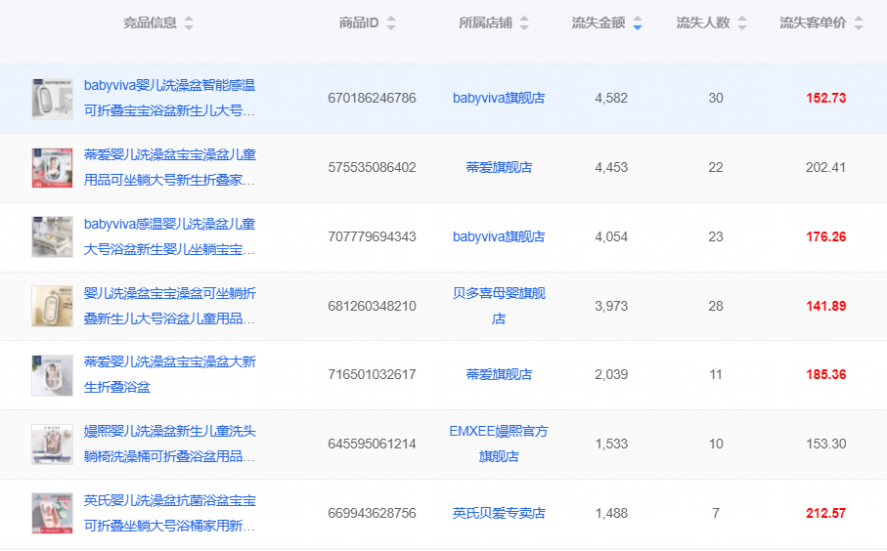
1.
浴盆-竞品流失
近７天合计流失金额41410，流失人数266，主要是流失到babyviva、蒂爱

Slide 22
1.
浴盆-品牌词分析
日期 | 关键词 | 搜索人数 | 点击人数 | 交易金额 | 支付转化率 | 支付人数 | 客单价
2023/6/4 | 贝易浴盆 | 5 | 3 | 0 | 0 | 0 | 0
2023/6/5 | 贝易浴盆 | 10 | 1 | 0 | 0 | 0 | 0
2023/6/6 | 贝易浴盆 | 21 | 11 | 0 | 0.00% | 0 | 313
2023/6/7 | 贝易浴盆 | 29 | 30 | 0 | 0.00% | 0 | 368
2023/6/8 | 贝易浴盆 | 21 | 18 | 0 | 0.00% | 0 | 440
2023/6/9 | 贝易浴盆 | 12 | 10 | 0 | 0 | 0 | 0
2023/6/10 | 贝易浴盆 | 9 | 7 | 0 | 0.00% | 0 | 348
合计 |  | 107 | 80 | 0 | 0.00% | 0 | #DIV/0!
2023/6/11 | 贝易浴盆 | 6 | 6 | 278 | 16.67% | 1 | 278
2023/6/12 | 贝易浴盆 | 11 | 9 | 834 | 33.33% | 3 | 278
2023/6/13 | 贝易浴盆 | 11 | 5 | 0 | 0 | 0 | 0
2023/6/14 | 贝易浴盆 | 288 | 94 | 0 | 0 | 0 | 0
2023/6/15 | 贝易浴盆 | 833 | 272 | 2188 | 3.31% | 9 | 243
2023/6/16 | 贝易浴盆 | 181 | 65 | 0 | 0 | 0 | 0
2023/6/17 | 贝易浴盆 | 275 | 109 | 0 | 0 | 0 | 0
合计 |  | 1605 | 560 | 3300 | 2.32% | 13 | 254
环比 |  | 1400.00% | 600.00% | #DIV/0! | #DIV/0! | #DIV/0! | #DIV/0!
上周有营销小爆文，点击人数上涨明显，抖音方面可以多铺量；但是转化率比较低，主图加上咨询客服享优惠或更大权益赠品

Slide 23
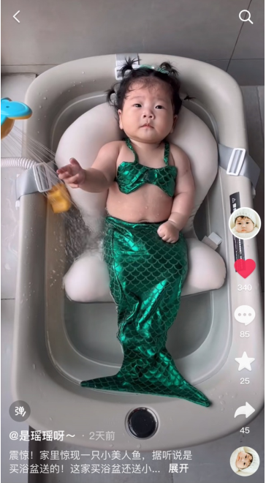
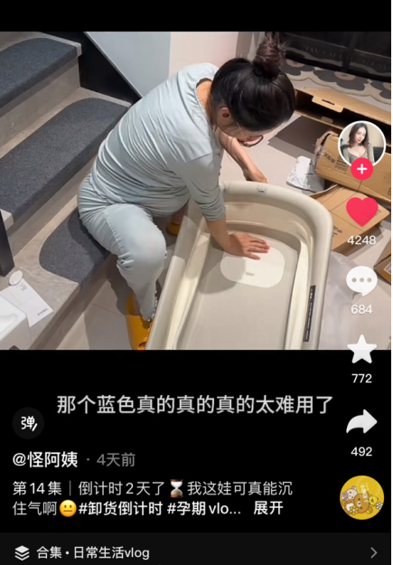
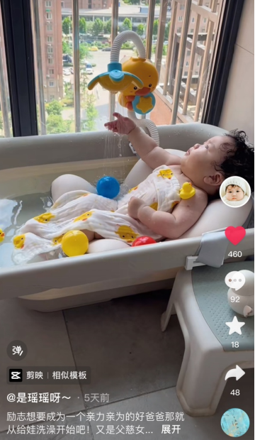
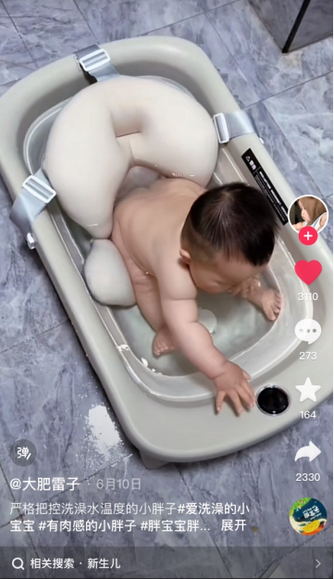
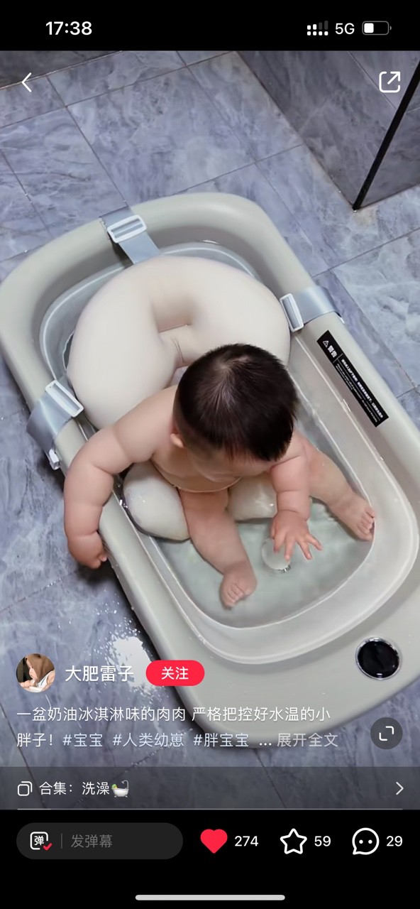
1.
浴盆-营销
抖音萌娃类数据曝光度都还可以，点赞数都是几百起，多做置换增加品牌曝光，搭配直播间买赠收割

Slide 24
2.
牙胶-2周数据对比
牙胶 | 支付金额 | 访客数 | 搜索人数 | 收藏人数 | 加购人数 | 买家数 | 支付件数 | 转化率 | 客单价 | UV价值 | 搜索占比 | 收藏率 | 加购率
6.4-6.10 | 5894 | 2656 | 958 | 58 | 317 | 101 | 106 | 3.80% | 58 | 2.22 | 36.07% | 2.18% | 11.94%
6.11-6.17 | 9311 | 4459 | 961 | 44 | 433 | 185 | 196 | 4.15% | 50 | 2.09 | 21.55% | 0.99% | 9.71%
环比 | 57.97% | 67.88% | 0.31% | -24.14% | 36.59% | 83.17% | 84.91% | 9.10% | -13.75% | -5.90% | -40.25% | -54.81% | -18.64%
牙胶问题：
1. 牙胶转化率在4%左右，差异化不是很大，客单价比较低、类目CPC比较高，推广投产在1左右，转化率要10%以上才能达到2，
目前这款不做主推
2. 产品卖点一般，评价中反馈产品难以抓握不太适合小月龄宝宝，看看新品魔法棒牙胶市场反馈如何，然后再开发套手款牙胶

Slide 25
2.
牙胶-竞品数据对比
商品信息 | 交易金额 | 访客人数 | 搜索人数 | 收藏人数 | 加购人数 | 支付人数 | 支付件数 | 支付转化率 | 客单价 | UV价值 | 搜索占比 | 收藏率 | 加购率
贝易 | 9311 | 4459 | 961 | 44 | 433 | 185 | 196 | 4.14% | 50.41 | 2.09 | 21.55% | 0.99% | 9.71%
佳尔优优 | 123781 | 21605 | 4030 | 656 | 3959 | 1939 | 2051 | 8.98% | 63.83 | 5.73 | 18.65% | 3.04% | 18.32%
倍数 | 13.29 | 4.85 | 4.19 | 14.91 | 9.14 | 10.48 | 10.46 | 2.17 | 1.27 | 2.74 | 0.87 | 3.07 | 1.89
妈贝乐 | 92768 | 16105 | 5243 | 607 | 4280 | 2760 | 2935 | 17.14% | 33.61 | 5.76 | 32.56% | 3.77% | 26.58%
倍数 | 9.96 | 3.61 | 5.46 | 13.80 | 9.88 | 14.92 | 14.97 | 4.14 | 0.67 | 2.76 | 1.51 | 3.81 | 2.74
与头部爆品相比，销量、卖点竞争力还是较弱；佳尔优优销售额是我们的13倍，访客数是我们的4.85倍，销售额主要集中在头部品牌链接，日常日均销售额在1W以上

Slide 26
2.
牙胶-竞品数据对比
流量来源 | 贝易 |  |  |  | 佳尔优优 |  |  |  | 妈贝乐
 | 交易金额 | 访客人数 | 支付人数 | 转化率 | 交易金额 | 访客人数 | 支付人数 | 转化率 | 交易金额 | 访客人数 | 支付人数 | 转化率
站外广告 | 702 | 1818 | 18 | 0.99% | 11101 | 524 | 177 | 33.76% | 12796 | 1256 | 397 | 31.60%
手淘搜索 | 2140 | 932 | 36 | 3.86% | 22305 | 4374 | 333 | 7.61% | 25521 | 5190 | 729 | 14.04%
购物车 | 3625 | 539 | 75 | 13.91% | 47132 | 3070 | 749 | 24.39% | 29900 | 2619 | 911 | 34.77%
效果广告 | 1614 | 343 | 31 | 9.04% | 42847 | 10212 | 641 | 6.28% | 15796 | 3104 | 445 | 14.33%
我的淘宝 | 780 | 290 | 16 | 5.52% | 11443 | 2334 | 167 | 7.15% | 8764 | 2773 | 244 | 8.80%
手淘旺信 | 364 | 104 | 7 | 6.73% | 12013 | 861 | 188 | 21.82% | 4520 | 460 | 123 | 26.73%
淘内待分类 | 134 | 101 | 3 | 2.97% | 3280 | 426 | 47 | 11.02% | 995 | 322 | 29 | 9%
手淘推荐 | 231 | 101 | 5 | 4.95% | 5010 | 591 | 70 | 11.84% | 3947 | 1749 | 105 | 6.01%
手淘拍立淘 | 224 | 65 | 4 | 6.15% | 1157 | 257 | 17 | 6.61% | 1058 | 212 | 27 | 12.73%
手淘淘宝直播 | 96 | 62 | 2 | 3.23% | 1753 | 246 | 26 | 10.57% | 1597 | 206 | 45 | 21.83%
一淘 | 556 | 30 | 13 | 43.33% | 7342 | 249 | 120 | 48.18% | 8393 | 481 | 285 | 59.24%
手机天猫 | 136 | 26 | 2 | 7.69% | 264 | 58 | 4 | 6.90% | 97 | 58 | 3 | 5.17%
手淘其他店铺 | 0 | 24 | 0 | 0 | 536 | 171 | 9 | 5.26% | 218 | 66 | 6 | 9.09%
淘口令分享 | 212 | 16 | 4 | 25.00% | 4449 | 181 | 55 | 30.38% | 2462 | 325 | 64 | 19.68%
日常营销活动 | 169 | 16 | 4 | 25.00% | 335 | 91 | 6 | 6.59% | 645 | 130 | 21 | 16.15%
手淘问大家 | 0 | 11 | 0 | 0 | 546 | 99 | 9 | 9.09% | 615 | 117 | 18 | 15.37%
淘宝客 | 702 | 1816 | 18 | 0.99% | 11101 | 521 | 177 | 33.96% | 12796 | 1252 | 397 | 31.70%
直通车 | 927 | 230 | 20 | 8.70% | 39134 | 6312 | 584 | 9.25% | 15735 | 3101 | 443 | 14.28%
万相台 | 517 | 65 | 9 | 13.85% | 0 | 1 | 0 | 0 | 0 | 0 | 0 | 0
引力魔方 | 226 | 50 | 4 | 8.00% | 4388 | 4175 | 68 | 1.63% | 61 | 3 | 2 | 66.65%
首页推荐-微详情 | 0 | 54 | 0 | 0 | 442 | 235 | 7 | 2.98% | 910 | 1271 | 27 | 2.12%
其他猜你喜欢 | 231 | 45 | 5 | 11.11% | 4569 | 350 | 63 | 17.99% | 3037 | 471 | 78 | 16.55%
佳尔优优主要靠直通车+引力魔方带动搜索和推荐流量，妈贝乐以搜索+直通车+淘客为主

Slide 27
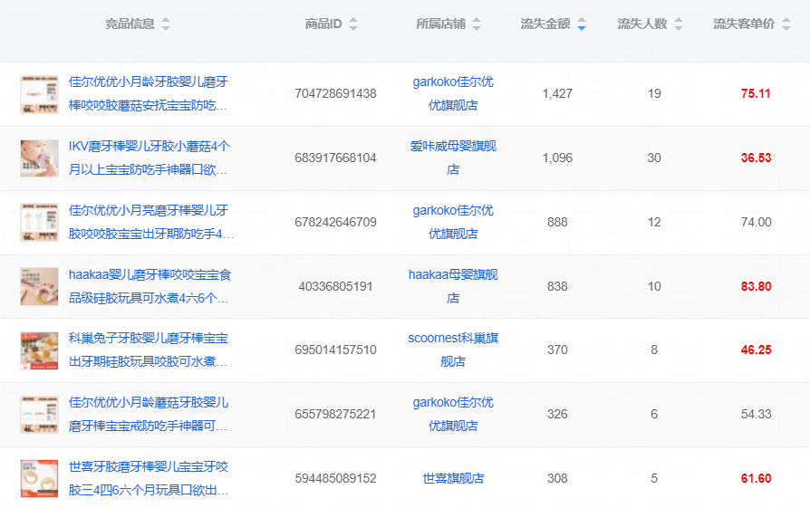
2.
牙胶-竞品流失
上周流失金额7896，主要流失到佳尔优优。

Slide 28
2.
手抓球-2周数据对比
时间 | 支付金额 | 访客数 | 搜索人数 | 收藏人数 | 加购人数 | 支付人数 | 支付件数 | 转化率 | 客单价 | UV价值 | 搜索占比 | 收藏率 | 加购率
6.4-6.10 | 4162 | 1155 | 327 | 23 | 135 | 35 | 35 | 3.03% | 119 | 3.60 | 28.31% | 1.99% | 11.69%
6.11-6.17 | 5706 | 3236 | 339 | 20 | 162 | 62 | 63 | 1.92% | 92 | 1.76 | 10.48% | 0.62% | 5.01%
环比 | 37.10% | 180.17% | 3.67% | -13.04% | 20.00% | 77.14% | 80.00% | -36.77% | -22.61% | -51.07% | -63.00% | -68.96% | -57.17%
直通车 | 花费 | 点击量 | CPC | 点击率 | 直接加购数 | 加购率 | 直接成交笔数 | 直接转化率 | 直接成交金额 | 直接ROI
6.4-6.10 | 394 | 174 | 2.3 | 2.99% | 20 | 11.49% | 8 | 4.60% | 1144 | 2.9
6.11-6.17 | 385 | 196 | 2.0 | 3.49% | 28 | 14.29% | 8 | 4.08% | 742 | 1.9
环比 | -2.09% | 12.64% | -13.08% | 16.72% | 40.00% | 24.29% | 0.00% | -11.22% | -35.12% | -33.74%
手抓球问题&解决方案：
1. 市面曼哈顿手抓球基本差异化比较小，市面低价款在20多左右，bc59，英氏、世喜69，价格希望调整到S促69，日常79左右
2. 我们5月转化率5%，BC转化率10%，主图、视频、详情页卖点需要重新提炼
3. 整体流量偏低，价格调整后可以拉升手淘，手抓球市场较小，BC手淘600+
4. 魔法棒牙胶上线之后做组合套餐带动手抓球销售

Slide 29
2.
手抓球-竞品数据对比
商品信息 | 交易金额 | 访客人数 | 搜索人数 | 收藏人数 | 加购人数 | 支付人数 | 支付件数 | 支付转化率 | 客单价 | UV价值 | 搜索占比 | 收藏率 | 加购率
贝易 | 5706 | 3236 | 339 | 20 | 162 | 62 | 63 | 1.91% | 92.24 | 1.76 | 10.48% | 0.62% | 5.01%
bc | 69175 | 13443 | 3351 | 188 | 2450 | 1155 | 1271 | 8.59% | 59.91 | 5.15 | 24.93% | 1.40% | 18.23%
倍数 | 12.1 | 4.2 | 9.9 | 9.4 | 15.1 | 18.6 | 20.2 | 4.5 | 0.6 | 2.9 | 2.4 | 2.3 | 3.6
英氏 | 34982 | 8007 | 1600 | 172 | 935 | 492 | 546 | 6.15% | 71.03 | 4.37 | 19.98% | 2.15% | 11.68%
倍数 | 6.1 | 2.5 | 4.7 | 8.6 | 5.8 | 7.9 | 8.7 | 3.2 | 0.8 | 2.5 | 1.9 | 3.5 | 2.3
手抓球市场体量较小，BC日常日均销售额5K左右，英氏日常日均销售额3K左右，后面主要把魔法棒牙胶冲成爆款链接带动套餐手抓球销售

Slide 30
2.
手抓球-竞品数据对比
流量来源 | 贝易 |  |  |  | bc |  |  |  | 英氏
 | 交易金额 | 访客人数 | 支付人数 | 转化率 | 交易金额 | 访客人数 | 支付人数 | 转化率 | 交易金额 | 访客人数 | 支付人数 | 转化率
效果广告 | 1739 | 354 | 18 | 5.08% | 20015 | 5453 | 344 | 6.31% | 12494 | 3476 | 159 | 4.57%
手淘搜索 | 752 | 338 | 6 | 1.78% | 10425 | 3535 | 178 | 5.03% | 11516 | 1662 | 121 | 7.28%
购物车 | 2524 | 288 | 30 | 10.42% | 26923 | 1982 | 401 | 20.22% | 11276 | 676 | 151 | 22.32%
我的淘宝 | 177 | 109 | 2 | 1.83% | 3835 | 1087 | 64 | 5.89% | 3604 | 416 | 32 | 7.69%
淘内待分类 | 190 | 46 | 2 | 4.35% | 1123 | 303 | 20 | 6.59% | 286 | 237 | 5 | 2.11%
手淘旺信 | 81 | 36 | 1 | 2.78% | 1448 | 258 | 24 | 9.30% | 550 | 59 | 7 | 11.86%
手淘推荐 | 0 | 34 | 0 | 0 | 1102 | 708 | 18 | 2.53% | 1230 | 1754 | 19 | 1.08%
日常营销活动 | 224 | 15 | 3 | 20.00% | 699 | 86 | 13 | 15.11% | 181 | 49 | 3 | 6.12%
订阅 | 77 | 8 | 1 | 12.50% | 62 | 50 | 1 | 2% | 0 | 5 | 0 | 0
一淘 | 401 | 8 | 4 | 50.00% | 3091 | 114 | 57 | 49.99% | 1178 | 39 | 19 | 48.71%
淘宝客 | 277 | 1891 | 2 | 0.11% | 2522 | 188 | 47 | 24.99% | 3829 | 131 | 34 | 25.95%
直通车 | 1119 | 292 | 11 | 3.77% | 9213 | 3025 | 165 | 5.45% | 9065 | 1566 | 118 | 7.53%
万相台 | 482 | 44 | 5 | 11.36% | 9158 | 978 | 148 | 15.13% | 2497 | 429 | 27 | 6.29%
引力魔方 | 236 | 21 | 3 | 14.29% | 2427 | 1608 | 46 | 2.86% | 1635 | 1588 | 22 | 1.39%
首页推荐-微详情 | 0 | 24 | 0 | 0 | 558 | 569 | 10 | 1.76% | 858 | 1664 | 14 | 0.84%
其他猜你喜欢 | 0 | 9 | 0 | 0 | 543 | 140 | 8 | 5.71% | 441 | 94 | 6 | 6.38%
手猫搜索 | 0 | 4 | 0 | 0 | 328 | 62 | 6 | 9.67% | 302 | 32 | 5 | 15.62%
品销宝- 品牌专区 | - | - | - | - | 2561 | 659 | 43 | 6.52% | - | - | - | -
竞品基本都是靠站内付费拉新为主，且投入较小不做主推

Slide 31
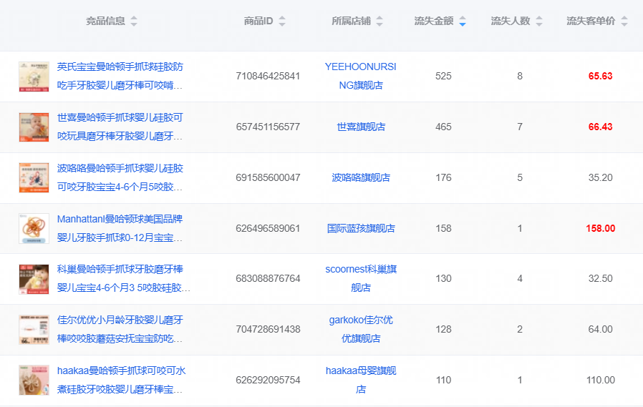
2.
手抓球-竞品流失
上周流失金额2771，主要流失到英氏、世喜等

Slide 32
THANKS

